Slide 2
Дар учительства
Матф. 28:20
Деян. 18:25
Дар знания
Матф. 13:1
Деян. 5:1-11
Дар мудрости
Деян. 6:3,10
2 Петр. 3:17
Дар пасторства
Иоан. 10:1-18
Ефес. 4:11
Деян. 19:8-10
Деян. 20:20
Рим. 12:7
1 Кор. 12:28
Ефес. 4:11-14
1 Кор. 2:12
1 Кор. 12:8
2 Кор. 11:6
Кол. 2:2, 3
1 Кор. 2:1-13
1 Кор. 12:8
Иак. 1:5, 6
1 Петра 5:1-3
1 Тим. 3:1-7

Slide 3
Это способность, которой Бог наделяет некоторых членов Церкви Христовой, передавать информацию, необходимую для поддержания здоровья и служения всей Церкви и ее членов таким образом, чтобы другие учились и назидались.

Slide 4
Особенности людей, имеющих дар учительства:
в результате их учительской деятельности люди лучше понимают истину;
учитель испытывает сильное желание понять истину и умеет объяснить ее лучше других;
учитель исследует непонятное место в Библии до тех пор, пока оно не становится ему понятно;
в результате работы учителя
люди возрастают в познании и разумении.

Slide 5
Дар учительства – это «механизм» передачи учащимся информации и её практического применения.

Slide 6
Этот дар важен для организации учительского служения
церкви и обучения:
в классах СШ и по подготовке к крещению;
на евангельских семинарах;
в малых группах по изучению Библии;
на богослужениях в середине недели;
на занятиях, которые повышают духовный уровень и личную зрелость христиан и вооружают их навыками для христианского служения.
Notes:
Елена Уайт подчеркивает важность учительского служения: «Надо меньше проповедовать и больше учить. Некоторые люди хотят получить более определенный свет, чем тот, который им дается в проповедях» (Е.Уайт, Работники Евангелия, с.407; Евангелизм, с. 338).

Slide 7
Духовные дары: учительства, знания, мудрости, пасторства очень ценны в жизни Церкви. 90% адвентистов узнают о Священном Писании, вероучении Церкви, о христианской жизни на уровне местной общины.
Важно, чтобы дары учительства максимально использовались в местной церкви.

Slide 8
Учительство - основная задача Церкви:
«Уча их соблюдать все,
что Я повелел вам…» (Мф. 28:20)
Дары учительства даны как средство передачи духовной истины членам Церкви
и другим людям.

Slide 9
Это уникальная способность, которой Бог наделяет некоторых членов Церкви Христовой, откапывать, накапливать, анализировать и разъяснять информацию и мысли, которые имеют большое значение для роста Церкви и ее благополучия.

Slide 10
Характеристика людей имеющих дар знания:
много читают;
умеют пользоваться библейскими словарями, энциклопедиями, комментариями, справочниками;
знают, как сделать исследование библейского отрывка, открыть его исторический и культурный контексты;
читают историческую литературу;
знают, что происходит в богословском мире.
Notes:
«Если наши знания не будут служить более высоким целям, — напоминает нам Елена Уайт, — они бессмысленны». Некоторые люди не имеют ни дара учительства, ни глубоких познаний, однако занимают должность учителей. Эти учителя обычно делятся личным мнением, а не библейским знанием. Личное мнение может быть интересным и даже полезным, но оно не может заменить передачу библейских принципов и последующее применение их в жизни. Как мы уже отмечали в других местах, одаренность может принести пользу лишь в том случае, если она пропущена через христианскую личность и характер. Иногда человек, имеющий какие-то познания, «надмевается» (1 Кор. 8:1). В этом случае ценная информация теряется в тумане эгоцентризма.

Slide 11
Большие познания в области Священного Писания и пути спасения, очень ценны для работы Церкви.
Имеющие этот дар так организуют свою умственную деятельность, чтобы сокровищница их познаний
приносили пользу, а не носили
лишь теоретический характер.

Slide 12
Это особая способность, которой Бог наделяет некоторых членов Церкви Христовой, знать мысли приходящие от Святого Духа таким образом, чтобы разуметь, каким образом это знание можно лучше всего применить к конкретным нуждам всей Церкви.
Notes:
В Ветхом Завете, особенно в Книгах Иова, Псалтири, Притч и Екклесиаста, мудрость воспринимается как «страх Господень». Еврейское слово чакхам, которое чаще всего переводится как «мудрость», является обобщающим словом, под которым следует понимать жизнь во всех ее проявлениях, но которая всегда находится в зависимости от Бога - своего Автора. Она отличается от знания, разумения или понимания тем, что имеет более высокую степень проницательности и проникновения в суть дела. Это всегда относительное понятие, требующее уточнения: мудрость в чем или от кого, или откуда? В Иов 28 и в Притч. 1и 8 она олицетворяется и становится как бы живой сущностью, а не чем-то отвлеченным и абстрактным.

Slide 13
Дар мудрости - это способность использовать знания на практике.
Мудрость собирает разрозненные
фрагменты знания и организует
их так, чтобы они приносили
практическую пользу в
повседневной жизни.
Notes:
Дар мудрости позволяет человеку уразуметь, как практически использовать знание.

Slide 14
Это особая способность, которой Бог наделяет некоторых членов Церкви Христовой, брать на себя долгосрочные личные обязательства за духовное благополучие группы верующих.

Slide 15
Дар пасторства предполагает личную заботу о членах Церкви и других людях. Он служит катализатором для учительского служения. Люди, имеющие пасторский дар, готовят путь, снабжают материалами и
приготовляют умы для принятия учения
Церкви. Дар пасторства почти всегда
сочетается с такими духовными дарами,
как евангелизм, обучение и др.
Notes:
Дары учительства, знания, мудрости и пасторства обогащают служение Церкви благодаря передаче духовной информации, практического ее применения в повседневной жизни, раскрытия ее достоверности и полезности. Имеющие пасторский дар служат в Церкви катализаторами и открывают двери для учительского служения. Многие люди в Церкви имеют духовный дар пасторства; их надо максимально использовать в служении.

Slide 16
Дар руководства
Евр. 13:17
Дар администрирования
Рим. 12:8
Дар апостольства
1 Кор. 12:28
Дар веры
Ефес. 2:5
Ефес. 4:11
Notes:
Дары руководства и администрирования относятся к общему управлению Церковью и попечению о ней.

Slide 17
Это особая способность, которой Бог наделяет некоторых членов Церкви Христовой, определять задачи в соответствии с Божьими намерениями о будущем и сообщать об этих задачах другим таким образом, чтобы они добровольно и согласованно трудились сообща над выполнением этих задач
во славу Божью.
Notes:
Руководство накладывает на человека особую ответственность. Руководителю надо быть эмоционально уравновешенным человеком и учеником Христа в высшем смысле этого слова. Он зачастую подвергается сильным стрессам. Христианские руководители трудятся для Господа и для продвижения Его Царства. Несмотря на возникающие проблемы и временные неудачи, они изыскивают пути и средства для выполнения работы. У руководителя церкви две основных вида деятельности: подавать достойный духовный пример и создавать атмосферу, в которой каждый человек сможет наилучшим образом выполнять свою работу.

Slide 18
Дар руководства предполагает умение вдохновлять людей, делясь с ними своим видением того, что может быть сделано, а также постановку задач, выполнение которых сделает эту мечту реальностью.
Notes:
Библия рекомендует руководителям быть также «рабами» или слугами. Такой тип руководства способен вызвать в людях чувство уважения и любви к руководителю, потому что он выполняет волю Божью, явно заботясь об интересах своих подопечных.

Slide 19
Основное греческое слово дулос переводится как слуга или как «раб».
Истинный христианский руководитель становится добровольным рабом Иисуса и тех, кому он служит (см. Рим. 1:1; 1 Кор. 9:19).
Именно такой взгляд на
руководство является
показателем готовности
руководителя к служению.
Notes:
Иисус даровал нам пример руководителя-слуги самим фактом Своего воплощения, как об этом говорится в Флп. 2:1-11. Павел объясняет, что в нас должны быть те же чувствования, какие были во Христе Иисусе, Который, будучи Богом, оставил Свое высокое положение на Небе, отложил Свои Божественные полномочия и принял образ раба. Он полностью «опустошил» Себя и стал во всем подобием человека — вплоть до крестных мук.

Slide 20
Руководство и управление –
это не одно и то же.
Руководство - это более широкое понятие, предполагающее создание коллектива и направление его на путь успешного служения.
Управлять - значит умело организовывать конкретную текущую работу.
Первое - это дар руководства;
второе — дар администрирования

Slide 21
Это особая способность, которой Бог наделяет
некоторых членов Церкви Христовой, ясно понимать ближайшие и долгосрочные задачи, стоящие перед конкретной общиной,
а также успешно разрабатывать
и исполнять намеченные планы ради достижения этих целей.
Notes:
Греческое слово кубернесис, которое переводится как «администрирование» или «управление», — привычный термин для капитана корабля, который ведет корабль к месту назначения. В современной Греции то же слово применяется к воздушным пилотам. Люди, имеющие этот дар, планируют и формулируют задачи. Именно они могут организовать программу или запустить проект и обеспечить его выполнение.

Slide 22
Характеристика людей,
обладающих этим даром:
проявляют организаторские способности;
думают о том, как бы помочь другим добиться поставленной цели;
беспокоятся о благополучии всей группы, когда отвечают за нее;
не возражают против того, чтобы более детально доработать и осуществить план, первоначально разработанный другими людьми.

Slide 23
Люди, имеющие этот дар, планируют и формулируют задачи.
Они могут организовать программы или проекты и обеспечить их выполнение. Руководители делятся с людьми своим видением и воодушевляют их на достижение намеченных целей.
Администраторы же организуют работу таким образом, чтобы эти долгосрочные цели были реализованы.

Slide 24
Это уникальная способность,
которую Бог дает некоторым членам Церкви Христовой, распознавать с необычайной уверенностью волю
и намерения Бога
в отношении Его дела.
Notes:
Господь наставляет всех христиан иметь веру в Бога (Мк. 11:22). В Писании сказано, что мы спасаемся через веру, которая сама по себе есть дар от Бога (Еф. 2:5). Однако существует и другой вид веры, которая является непосредственным даром Бога, данным некоторым христианам.

Slide 25
Особенности людей, имеющих этот дар:
необыкновенное желание принимать Божьи обетования и применять их до тех пор, пока Бог не исполнит их так, как Он обещал;
неотступное ощущение, что Бог собирается сделать нечто необычное, хотя у окружающих может не быть такой уверенности;
уверенность, возникающая в различных кризисных обстоятельствах, что Бог не только может что-то сделать, но и обязательно сделает это.
Notes:
Такая вера смотрит не в прошлое, а в будущее. Люди с этим даром могут уразуметь, что Бог будет делать, даже когда это кажется невозможным.

Slide 26
Люди с этим даром
изобретают и реализуют планы, программы и проекты,
которые никогда не смогли бы стать реальностью,
если бы у них не было этого дара.

Slide 27
Люди с этим даром идут на риск ради того, чтобы выполнить работу для Царствия Божьего
(не отвергая здравый смысл и логическое мышление).
Это один из даров руководства: такой человек понимает,
как сдвинуть горы,
в то время как другие считают это невозможным.

Slide 28
Это особая способность, которой Бог наделяет некоторых членов Церкви Христовой, брать на себя и осуществлять общее руководство рядом церквей, имея при этом необыкновенный авторитет
в духовных вопросах, который сразу же признается этими церквами и с благодарностью принимается ими.
Notes:
Греческое слово «апостол» в переводе означает «некто посланный». Смысл корня этого слова привел некоторых людей к заключению, что апостольство - то же самое, что и миссионерская или евангельская работа, поскольку и те, и другие посылаются проповедовать Евангелие. Другие придерживаются мнения, что этим словом специально обозначаются двенадцать учеников, призванных Самим Иисусом, или, по крайней мере, те, кто был очевидцем Его служения плюс Павел, который был призван на апостольство непосредственно Иисусом.

Slide 29
Имеющие этот дар часто проявляют
следующие качества:
сильно развитое сознание того, что они призваны Богом начинать новое дело;
сильный характер и вера в то, что Бог сделает все необходимое в необычных обстоятельствах, чтобы укрепить авторитет Своего дела;
обычно такой человек имеет множество даров, дополняющих дар апостола;
человек, который понимает, что хочет сделать Бог, и не боится попытаться осуществить Божьи замыслы.
Notes:
Внимательное изучение служения Павла углубляет понимание дара апостольства. Павел насаждал церкви. Он отправлялся на неохваченные территории и создавал новые церкви.
Павел был призван на апостольство непосредственно Иисусом. Если основываться на опыте Павла, который был первым, не входящим в состав двенадцати учеников, кто был признан апостолом, и принять во внимание первоначальное значение этого слова («посланный»), то данное выше определение вполне применимо сегодня к людям, которые едут на новые территории, насаждают церкви и заботятся о группе местных церквей после их создания и организации.

Slide 30
Греческое слово «апостол» в переводе означает «некто посланный».
Апостолы сегодня - это люди, которые едут на новые территории, совершают евангельская работу, создают новые общины и заботятся о них после их создания и организации.

Slide 31
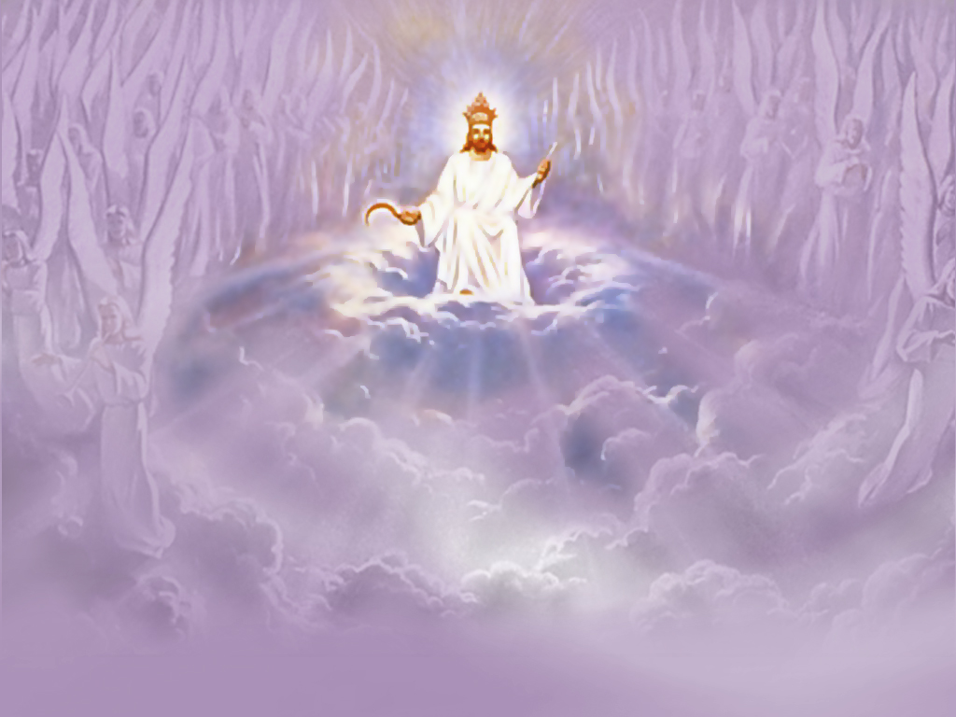
ДАРЫ РУКОВОДСТВА И АДМИНИСТРИРОВАНИЯ
подобны двигателю, который приводит в движение
весь церковный механизм,
когда Церковь стремится исполнить миссию
и возвестить миру весть о Втором Пришествии Христа.

